Slide 1
Ускоренная диагностика инфекций кровотока. Современные алгоритмы III Российский конгресс лабораторной медицины 11-13 октября 2017 Путков С.Б., Эсауленко Н.Б., Казаков С.П., Скачкова Т.С. ГВКГ им. Н.Н. Бурденко МО РФ ЦНИИ эпидемиологии Роспотребнадзора
12 октября 2017 года

Slide 2
Значимые лабораторные показатели применяемые в качестве дополнительных критериев в диагностике сепсиса 1991-2016
Год | ССВО | Характеристика основных изменений
 |  | Сепсис | Тяжёлый сепсис | Септический шок
1991 Сепсис-1 | Лейкоцитоз > 12х10⁹ или лейкопения< 4х10⁹ или незрелые формы >10% | Сепсис-СВО, возникающий в результате инфекции | Сепсис и вызванная им органная дисфункция хотя бы одной функциональной системы | Сохраняющаяся гипоперфузия на фоне сепсиса, при адекватной инфузионной терапии
2001 Сепсис-2 | Уровень глюкозы>7,7 ммоль/л при отсутствии сахарного диабета Рекомендованы биохимические маркеры: IL-6 Растворимый CD14 СРБ Адреномедуллин |  | Креатинин более 0,5мг/дл; Нарушение коагуляции (МНО>1,5 или АЧТВ>60c); Тромбоцитопения <100/л; Гипербилирубинемия (общий билирубин >4мг/дл или 70 мкмоль/л) | Гиперлактатемия > 3ммоль/л
2012 |  |  | Органная дисфункция и тканевая гипоперфузия | Гиперлактатемия > 1ммоль/л
2013 |  | Сепсис - системный ответ на инфекцию при наличии признаков органной дисфункции
2014
2016 Сепсис-3 |  | Сепсис - жизнеугрожающая органная дисфункция, вызванная нарушением регуляции ответа организма на инфекционный процесс |  | Лактат > 2ммоль/л при отсутствии гиповолемии

Slide 3
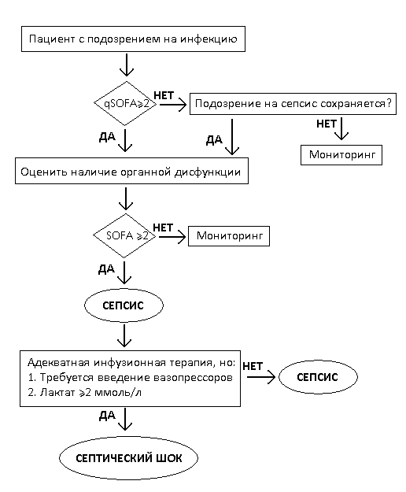
Алгоритм диагностики 2016 (сепсис-3):
http://jamanetwork.com/pdfaccess.ashx?url=/data/journals/jama/935012/ on 02/27/2017
ЧД ≥ 22 в мин.
нарушение сознания (GSC < 14)
систолическое АД ≤ 100 мм рт.ст.
тромбоциты | ×10³ /μL
билирубин | μmol/L
креатинин | μmol/L
Лактат ≥2 ммоль/л

Slide 4
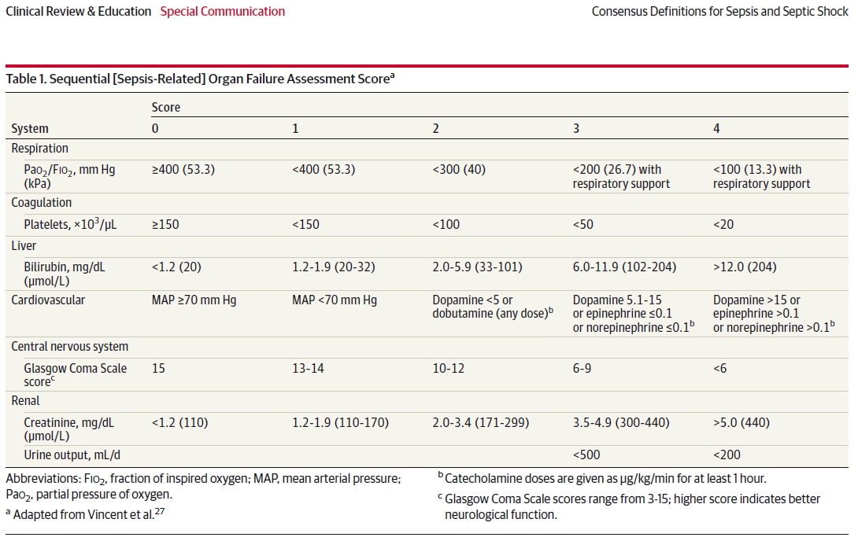
Sequential Organ Failure Assessment (последовательная шкала оценки органной недостаточности)

Slide 5
Характеристика основных биомаркеров (факторов гуморального и клеточного иммунитета) при сепсисе
Маркер | Чувствительность (Ч) и специфичность (С) при сепсисе | Возможности при сепсисе
С-реактивный белок(СРБ) | СРБ>8,7мг/дл Ч-93,4%; с-86,1% | Оценка эффективности антибиотикотерапии: увеличение СРБ на 2,2 мг/дл в первые 48 ч – показатель неэффективности антибиотиков
Прокальцитонин (ПКТ) | Ч 90-95%; С – 40-50%. | Дифференциальная диагностика сепсиса и СВО; Коррекция терапии и прогнозирование исхода; ПКТ=0,25-4нг/мл или снижение более чем на 90% от исходного уровня – прекращение антибиотикотерапии
Пресепсин (ПСП) | ПСП более 600 пг/мл Ч -79-87%; С – 62-81% | Дифференциальная диагностика сепсиса и СВО Оценка антибактериальной терапии при тяжёлом сепсисе и септическом шоке
proADM (проадреномедуллин) | Прогноз госпитальной летальности (Ч – больше, чем ПКТ и СРБ) | Прогностический маркер: наилучшая корреляция с 28-дневной летальностью Совместное использование с ПКТ улучшает раннюю диагностику сепсиса
IL-6,TNF-a,IL-8,IL-12 | Наиболее специфичные цитокины для сепсиса

Slide 6
Маркер | Чувствительность (Ч) и специфичность (С) при сепсисе | Возможности при сепсисе
СD 64 | Ч -66%; С -65% При числе нейтрофилов < 7500 или > 14500 клеток/мм3 Ч-93%
HLA-DR | Прогноз летальности: Изменение экспрессии моноцитами на 4,8% в течение первых 3 дней; Ч-89%; С-93,7% | Прогностический маркер Возможность улучшить исход противовоспалительной стадии при сепсис-индуцированной гранулоцитопении
SPLA2-IIA (секретируемая фосфолипаза группы А2) | SPLA2-IIA >2,13 мкг/л Ч-91%; С -78% SPLA2-IIA >5,63 мкг/л Ч-94%; С-94% | Возможность назначения ранней антимикробной терапии
NEUT-RI, NEUT-GI количественная оценка статуса активации нейтрофилов; IG незрелых гранулоцитов; RE-LYMP активированные B- и T-лимфоциты, AS-LYMP активированные B-лимфоциты. | NEUT-RI имеет высокую чувствительность и специфичность при диагностике диссеминированного внутрисосудистого свертывания у пациентов с септическим шоком | Позволяет дифференцировать вирусные и бактериальные инфекции, острые и затухающие инфекции или определить, имеет ли место воспалительный процесс неинфекционного характера.
В качестве потенциальных биомаркеров сепсиса было предложено более 200 различных соединений (Vincent J.L., Beumier M. Diagnostic and Prognostic Markers in Sepsis // Expert Rev. Antiinfect. Ther. 2013. Vol. 11.)

Slide 7
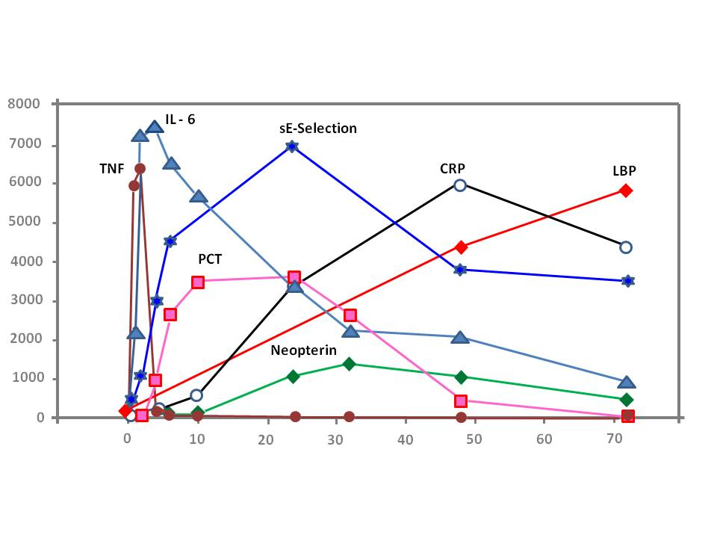
Динамика маркеров при инфекции кровотока (бактериемии)

Slide 8
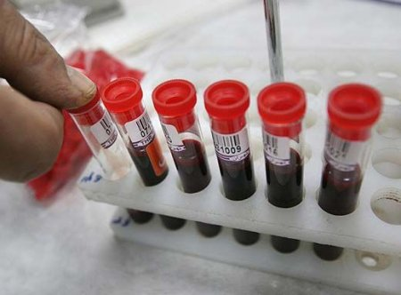
Применяемые биомаркеры в ЦКЛД ГВКГ им. Н.Н. Бурденко
Прокальцитонин
СРБ
Пресепсин
Интелейкин-6
СD 14- на моноцитах (СD14-HLA-DR+): - количество клеток,
-плотность рецепторов
СD 64- на нейтрофилах (моноцитах): СD 64-HLA-DR,
СD 14 - СD 64
- количество клеток,
-плотность рецепторов
Лактат

Slide 9

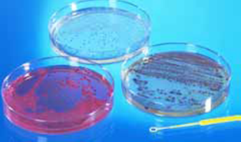

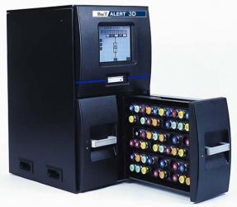
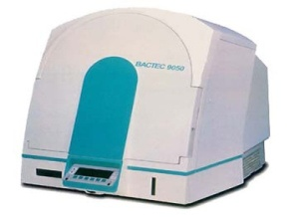

Этапы бактериологического исследования на бактериемию в ГВКГ
Посев крови во флакон
Инкубация образцов
( от 1 до 5-ти
суток)
Пересев на плотные питательные
среды (18-24 часа)
Идентификация микроорганизмов и определение чувствительности к антибактериальным препаратам (24-48 часов)
Не менее
10 мл крови в каждый флакон*
Автоматические системы для исследования культур крови BACTEC 9050, BacT/ALERT® 3D
- автоматический контроль каждые 10 мин. - система оповещения в случае выявления положительного флакона
С целью идентификации микроорганизма после подращивания культур на плотных питательных средах нами используется автоматический бактериологический анализатор Vitek- 2 compact с одновременным определением антибиотикограммы и полуавтоматический бактериологический анализатор BBL Crystal
1.
аэробный
- Колумбийский агар, ЖСА
Шедлера агар
Сабуро агар
2.
анаэробный
Инкубация в соответствии с рекомендациями производится 5 дней. Практические результаты свидетельствуют, что уже в первый день выявляются – 74% клинически значимых микроорганизмов, в течение первых 2-х дней инкубирования - 94%, через 3 дня - в 98% случаев.
3.
VITEK 2 Сompact
грибной
*Baron Ellen Jo, et al. Guideline, (IDSA) Clin. Infect.Dis., 2013
Получение результата от 3 суток до 8 суток

Slide 10
Количество исследований (всего) на инфекции кровотока в 2016 году в ГВКГ
Наименование исследований | Количество больных | Количество исследований на 1 больного | Количество исследований
Кровь на бактериемию, в т.ч.: | 930 | 3,0 | 2802
на аэробы | 598 | 3,2 | 1938 | 69,2%
на анаэробы | 160 | 1,9 | 310 | 11,1%
на грибы | 172 | 3,2 | 554 | 19,7%
Наименование исследований | Количество положительных исследований
Кровь на бактериемию всего: | 429 – 15%
В том числе на:
аэробы | 414 | 96,5%
анаэробы | 6 | 1,4%
грибы | 9 | 2,1%

Slide 11
Основные актуальные микроорганизмы, вызывавшие септицемию в ГВКГ в 2016 г по данным 3-х реанимационных отделений, в % (уровень прокальцитонина > 2 нг/мл, пресепсина > 600 пг/мл) Число пациентов – 100 (n=100), положитильных – 34 пациента
Грамотрицательные МО | % | Грамположительные МО | %
Klebsiella pneumoniae | 20 | Staphylococcus aureus | 12,5
Acinetobacter baumanii | 7,5 | Enterococcus faecalis | 2,5
Pseudomonas aeruginosa | 7,5
Escherichia coli | 5
Другие | 6 | Другие | 34
Всего: | 51 | Всего: | 49
1 микроорганизм
Kl. pneumoniae – 8 пациентов,
в т.ч. Kl. рneumoniae БЛРС - 7 пациентов
St. aureus - 5 пациентов,
в т.ч. St. aureus MRSA – 1 пациентов
Ac. baumanii - 3 пациентов
Ps. аeruginosa – 3 пациентов
E. coli БЛРС – 2 пациентов
Candida albicans – 1 пациент
Другие – 8 пациентов (Pr. мirabilis, St. warneri, St. haemolyticus и др.)
2 микроорганизма – в 12% случаев
Kl. pneumoniae БЛРС + E. coli – 1 пациент
Kl. pneumoniae БЛРС + Ac. baumanii– 1 пациент
St. epidermidis MRS + candida krusei– 1 пациент
St. epidermidis MRS + др. – 1 пациент
Кроме того: предположительно ложноположительных – 14 пациентов
с St. epidermidis MRS

Slide 12
Критерии оценки клинической значимости положительного результата посева крови
Значимый положительный результат:
рост «патогенных» и «условно-патогенных» микроорганизмов независимо от количества положительных образцов крови в течение суток (S. aureus, E. coli, P. aeruginosa, прочие Грам(-) палочки, Candida spp. и прочие грибы (за исключением Aspergillus spp., Penicillium spp), Corynebacterium J.K., Enterococcus spp., Streptococcus spp. (за исключением группы “viridans”)
рост микроорганизмов, которые обычно являются нормальной микрофлорой открытых биотопов человека или окружающей среды (сапрофиты, “контаминанты”), должен быть получен не менее, чем в двух образцах крови в течение суток (Streptococcus группы “viridans”, Bacillus spp., Micrococcus spp., Aspergillus spp., Penicillium spp.)
Незначимый положительный результат:
Однократный в течение суток рост микроорганизмов, которые обычно являются нормальной микрофлорой открытых биотопов человека или окружающей среды (сапрофиты, “контаминанты”)
рост только в одном из нескольких флаконов («контаминанты»)
Рост после длительного срока инкубации (более 3-5 суток) – «отсроченный рост»
Получен рост нескольких и/или различных микроорганизмов в каждом из флаконов с одним и тем же образцом крови

Slide 13
Анализ выявления микроорганизмов в крови у пациентов реанимационных отделений госпиталя 1,2,3 в 2016 году: общая высеваемость возбудителей инфекции кровотока 34%

Slide 14
Выявляемость в смывах (20 точек) по данным микробиологических исследований в ОРИТ (1,2,3)
точки | S. epidermidis | Br. cepacia
Раковина | +
Манипуляционный стол (рабочая поверхность) | ++
ИВЛ (внутренняя поверхность воздушного мешка) | + | +
Холодильник (верхняя полка) | ++
Руки сотрудника | +
Кушетка (колеса) | +
Кушетка (матрас) | +
Точки забора биоматериала: раковина, стена над раковиной, кушетка (голова), кушетка (ноги), манипуляционный стол (рабочая поверхность), ручка входной двери (внутри реанимации), выключатель света (снаружи реанимации), ИВЛ (кнопки), холодильник (верхняя полка), руки сотрудника , ручки ящика, ручки ящика со шприцами (манипуляционный стол), кушетка (колеса) , кушетка (матрас) , стол рядом с кушеткой, подоконник, окно (стекло), тол письменный, телефон (трубка), ручка лотка для замачивания медицинских отходов.
Бактериологический метод должен дополняться молекулярно-биологическим, почему?

Slide 15
Выявляемость в смывах (20 точек) ОРИТ методом ПЦР (1,2,3)
точки | Staphylococcus spp. | Aс. baumannii | Kl. pneumoniae | Ps. aeruginosa | E.coli | Enterococcus
Раковина | +++ | + | ++ | ++ | + | +
ИВЛ (кнопки) | +++ |  | + | + |  | +
Холодильник (верхняя полка) | +++ | + | ++ | + |  | +
Ручки ящика со шприцами (манипуляционный стол) | +++ |  |  |  |  | +
Кушетка (колеса) -каталка | +++ | + | +++ | +++ | +++ | +++
Кушетка (матрас) | +++ | ++ | + |  | ++ | ++
Подоконник | +++ |  | + | + | + | +
Окно (стекло) | ++ |  | +
Телефон (трубка) | +++ | + | + | + |  | +
Ручка лотка для замачивания медицинских отходов | +++ | + |  | + |  | +

Slide 16
Выявляемость генов резистентности в смывах (20 точек) ОРИТ методом ПЦР-РВ (1,2,3)
точки | mec A | гены МБЛ группы VIM | гены МБЛ группы IMP | гены МБЛ группы NDM | Гены карбапенемаз группы KPC | Гены карбапенемаз группы OXA-48-подобных | OXA-23-подобные | OXA-58-подобные | OXA-40-подобные
Раковина | +++ | + |  | + |  |  |  |  | +
ИВЛ (кнопки) | +++ | + |  |  |  |  |  |  | +
Холодильник (верхняя полка) | +++ |  |  |  |  |  |  | + | +
Ручки ящика со шприцами (манипуляционный стол) | + | + |  |  |  |  |  | + | +
Кушетка (колеса) -каталка | +++ | +++ |  | +++ |  | + |  |  | +++
Кушетка (матрас) | +++ | + |  | + |  |  |  |  | ++
Подоконник | +++ | + |  | + |  | + | + |  | +
Руки сотрудника | +++
Окно (стекло) | + |  |  |  |  |  |  |  | +
Телефон (трубка) | + | + |  |  |  |  |  |  | ++
Ручка лотка для замачивания медицинских отходов | + |  |  |  |  |  |  |  | +
Шкаф для лекарств | + | + |  |  |  |  |  |  | +

Slide 17
Результаты повторных микробиологических посевов, основанных на выявлении мест скопления инфекций (точек) по данным ранее проведенных ПЦР- исследований в смывах по 20 точкам в четырех ОРИТ
Отделения (количество точек по 5 инфекциям) | ПЦР (количество выявленных возбудителей в исследуемых точках) | Микробиологические посевы (количество выявленных возбудителей в исследуемых точках) | Процент совпадений
1 ОРИТ (16 точек) | 16 | 8 + 1 | 50% (56,3%)
2 ОРИТ (20 точки) | 25 | 8 + 2 | 32% (40%)
3 ОРИТ (24 точек) | 17 | 8 | 47%
4 ОРИТ (20 точек) | 21 | 12 + 7 | 57% (90%)
Наиболее значимые точки забора биоматериала (копий в реакцию(в 10мкл)):
Раковина - 3207 копий Ps. Aeruginosa; 15 копий Kl. Pneumoniae, 61 копий Enterococcus; 71 копий Ac. baumannii; 14 копий E.coli
Подоконник 519 копий Ac.baumannii; 463 копий Kl. Pneumoniae, 328 копий Enterococcus; 81 копий Ps. Aeruginosa; 45 копий E.coli
Кушетка (колесо) – 20 копий Ps. Aeruginosa; 387 копий Kl. Pneumoniae, 78 копий Enterococcus; 34 копий Ac.baumannii; 23 копий E.coli
Матрас - 126 копий Ac.baumannii; 41 копий Kl. Pneumoniae, 38 копий Enterococcus; 15 копий E.coli; Ps. Aeruginosa
Notes:
Чтобы получить число копий/мл нужно значение умножить на 100.

Slide 18
Алгоритм создания паспорта отделения с высоким риском нозокомиальной инфекции (НИ)
Санитарная микробиология
Антибиотиграмма НИ
Паспорт (протокол)
Выбор эффективных антимикробных препаратов(АМП) и обоснование схем эмпирической антимикробной терапии(АМТ)
Метод ПЦР-РВ санитарная
Определение генов полирезистентности
Пересмотр каждые 6-12
мес. (лучше ежемесячно) флоры отделения и её уровня микробной резистентности!
Клиническая микробиология

Slide 19
Клинически значимые патогены
Enterococcus faecium (faecalis) (VRE)
Staphylococcus aureus (MRSA)
Clostridium difficile
Acinetobacter spp. (A.baumanii)
Pseudomonas aeruginosa
Enterobacteriaceae (E. coli, Klebsiella pneumoniae, Enterobacter spp., Proteus spp.)
РАСХИ 2013 год, IDSA 2009 год
Notes:
Добавить данных ссылки

Slide 20
Возможности (сегодня)метода ПЦР для идентификации возбудителей инфекций
Возбудители | Материал исследования
ДНК Streptococcus agalactiae | Плазма крови, СМЖ, мазок (соскоб) со слизистых
ДНК Pseudomonas aeruginosa | Кровь, плазма крови, СМЖ, мазок (соскоб) со слизистых,БАЛ,мокрота,моча,секрет простаты, пунктаты из очагов поражённых органов и тканей
ДНК N.meningitdisis, H.influenza, S.pneumoniae | СМЖ
ДНК Listeria monocytogenes | Кровь, СМЖ, мазок (соскоб) со слизистых, моча, грудное молоко, меконий, фекалии, АЖ, объекты окружающей среды
ДНК Shigella spp., E.coli(EIEC), Salmonella spp., Campilobacter spp. | Фекалии, объекты окружающей среды
ДНК C.albicans, C.glabrata, C.krusei, C.parapsilosis, C.tropicalis | Отделяемое слизистых
Мультиплексные наборы для выявления генов полирезистентности
Гены MRSA - Staphylococcus aureus Гены MRSCoNS - Staphylococcus spp. | Кровь, плазма крови, СМЖ, мазок (соскоб) со слизистых, БАЛ,мокрота,моча, пунктаты из очагов поражённых органов и тканей
MDR КРС/OXA-48 (гены карбапенемаз группы КРС и ОХА-48) Klebsiella pneumoniae, Escherichia coli, Pseudomonas aeruginosa, Acinetobacter baumanii (цефалоспорины и др) (карбапенемы и др.) | Моча, мазок (соскоб) со слизистых, образцы чистой бактериальной культуры, положительная гемокультура
MDR MBL (гены металло-β-лактамаз группы VIM,IMP,NDM) Klebsiella pneumoniae, Escherichia coli, Pseudomonas aeruginosa, Acinetobacter baumanii (цефалоспорины и карбапенемы и др) | Моча, мазок (соскоб) со слизистых, образцы чистой бактериальной культуры, положительная гемокультура

Slide 21
Ускоренная идентификация возбудителей НИ у пациентов в ОРиТ методом ПЦР-РВ
1этап Выявление наиболее частых возбудителей
Срок до 6 часов
2 этап(1,5-3ч) определение полирезистентности и генов карбапенемаз
Сроки (1,5 суток)
Анализ образцов: чистая культура, гемокультура, др.
культуры, полученные при первичном посеве биоматериала; моча, мазки со слизистых оболочек
Результат до 2 суток от начала исследования
Грам+
Staphylococcus spp.+(MRSA)
Streptococcus spp.
Enterococcus spp.
Грам-
Acinetobacter baumanni (OXA-карбапенмазы)
Klebsiella pneumoniae
Pseudomonas aeruginosa
E.coli
Candida spp.
C.Albicans
C.Glabrata
C.Krusei
C.parapsilosis,c.tropicalis
MRSA, MRCoNS
КРС/ОХА-48(КРС-группа,ОХА-48-like)
MBL(VIM-группа,IMP-группа,NDM-группа)
ESBL-CTX-M(гены БЛРС СТХ-М, М-1,М-2,М-8/25,М-9)
VRE(выявление генов
Van A,vanB)
Notes:
Acinetobacter baumanni и Klebsiella pneumoniae на сегодня проходят регистрацию.
ESBL-CTX-M(гены БЛРС СТХ-М, М-1,М-2,М-8/25,М-9)
VRE(выявление геновVan A,vanB) проходят регистрацию

Slide 22
Стратегия алгоритмирования лабораторной диагностики инфекции кровотока.
Госпитализированный пациент
Внебольничная инфекция
Нозокомиальная инфекция (>48 часов в стационаре)
Кровь на гуморальные и клеточные факторы иммунитета
Кровь на молекулярно-биологическое исследование
Кровь на бактериологическое исследование
Результат в первые часы
Результат в первые 6 часов
Результат 3-8 дней
Определение генов резистентности (1,5-3 ч)
Положительная культура (первые сутки)
Паспорт НИ с антибиотиграммой отделения ОРиТ
Определение антибиотикочувствительности возбудителя и внесение изменений в схему ЭАМТ +/-
Принятие решения на применение эмпирической антимикробной терапии(ЭАМТ) с учётом паспорта НИ отделения и антибиотикограммы возбудителя в первые часы

Slide 23
Выводы:
Требуется комплексная оценка параметров диагностической эффективности (специфичности и чувствительности) гуморальных и клеточных факторов иммунитета при развитии ССВО;
Бактериальный и молекулярно-биологический методы позволяют осуществить паспортизацию отделений с высоким риском НИ и составить их антибиотикограмму;
Объединить усилия подразделения клинической фармакологии, главного анестезиолога, главного хирурга, специалистов лабораторной службы для создания протоколов эмпирической АМТ с учётом полученных результатов, с формированием стратегии и тактики использования антимикробных средств в ЛПУ;
Создание протоколов АМТ приведёт к улучшению показателей качества лечения пациентов и позволит снизить количество потребляемых АМП, сроков госпитализации, оптимизации экономической эффективности затрат.

Slide 24
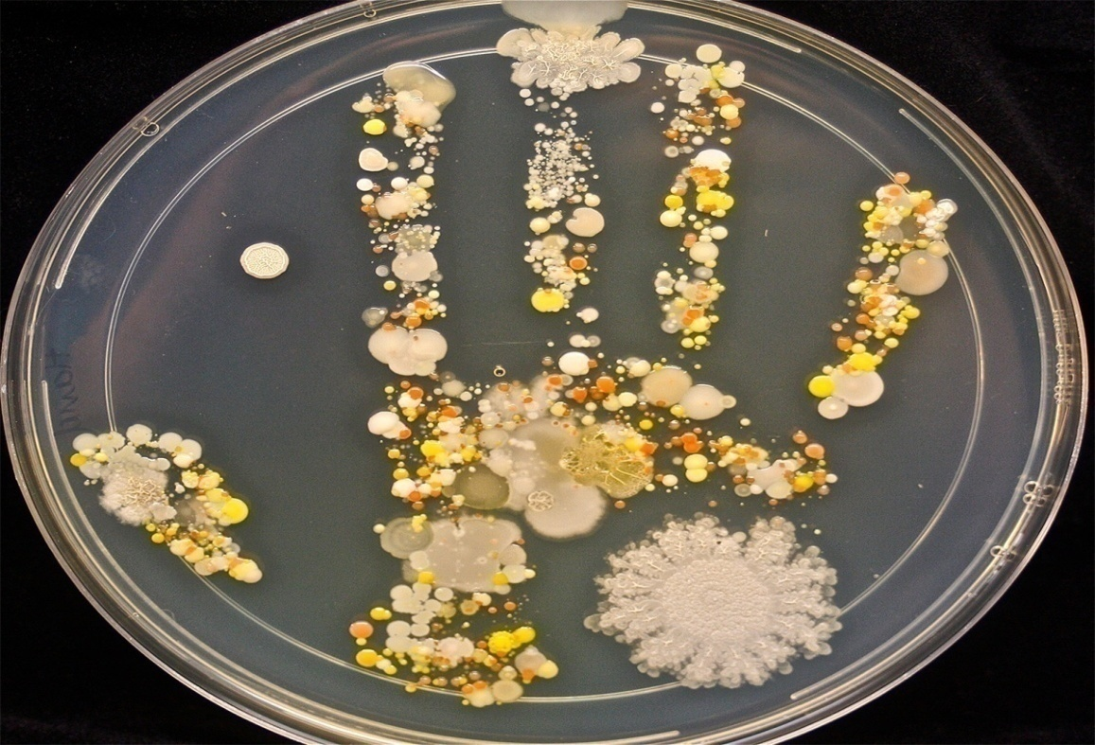
СПАСИБО ЗА ВНИМАНИЕ !
10 ВАЖНЫХ МОМЕНТОВ ДЛЯ ПЕРЕДАЧИ ИНФЕКЦИИ:
НАШИ 10 ПАЛЬЦЕВ!
E-mail:Gvkg.ckld@mail.ru

Slide 25
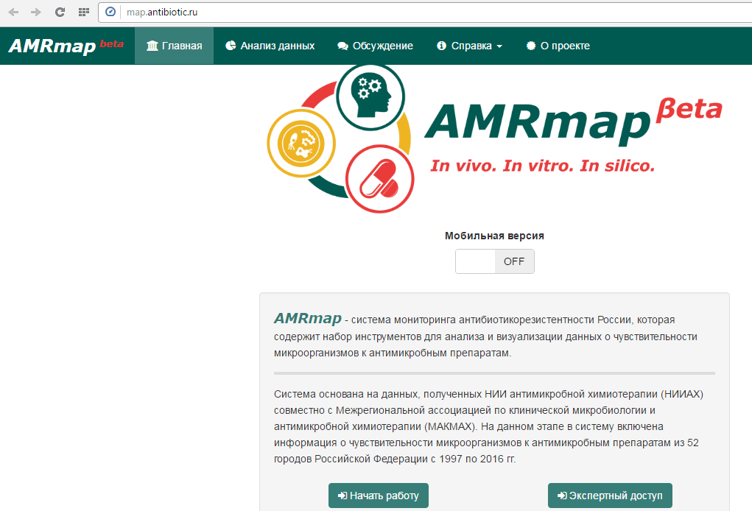

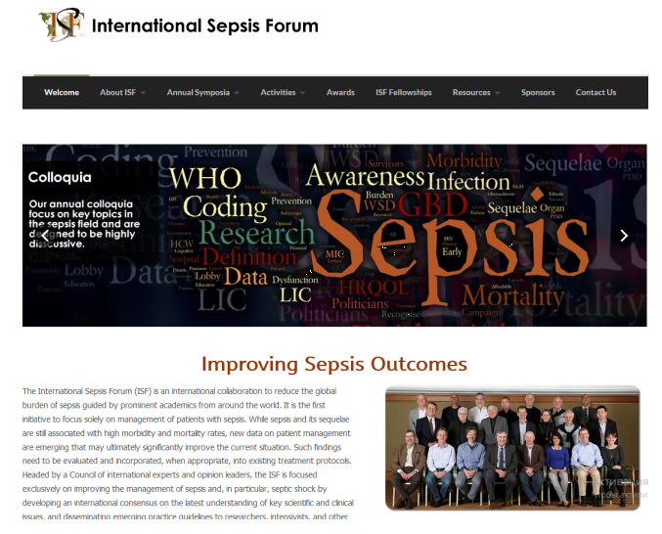
Интернет ресурсы
http://map.antibiotic.ru
http://www.sepsisforum.ru
http://internationalsepsisforum.com

